Slide 1

Акция «Эколята за чистоту Кубани»
Подготовила воспитатель
МАДОУ «ДС №10 «Березка»
Сомко Людмила Алексеевна

Slide 2

С приходом весны, всем нам хочется видеть нашу станицу чистой, ухоженной и экологически здоровой. Но, к сожалению, некоторые жители нарушают правила благоустройства и санитарного содержания территории.
Задача педагога – развивать в подрастающем поколении чувства гражданской ответственности за бережное отношение к природе.

Slide 3
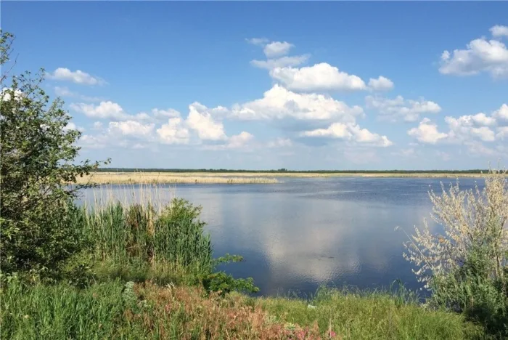
Наше внимание привлек водный природный объект на территории станицы Староминской.
Река Сосыка.

Slide 4

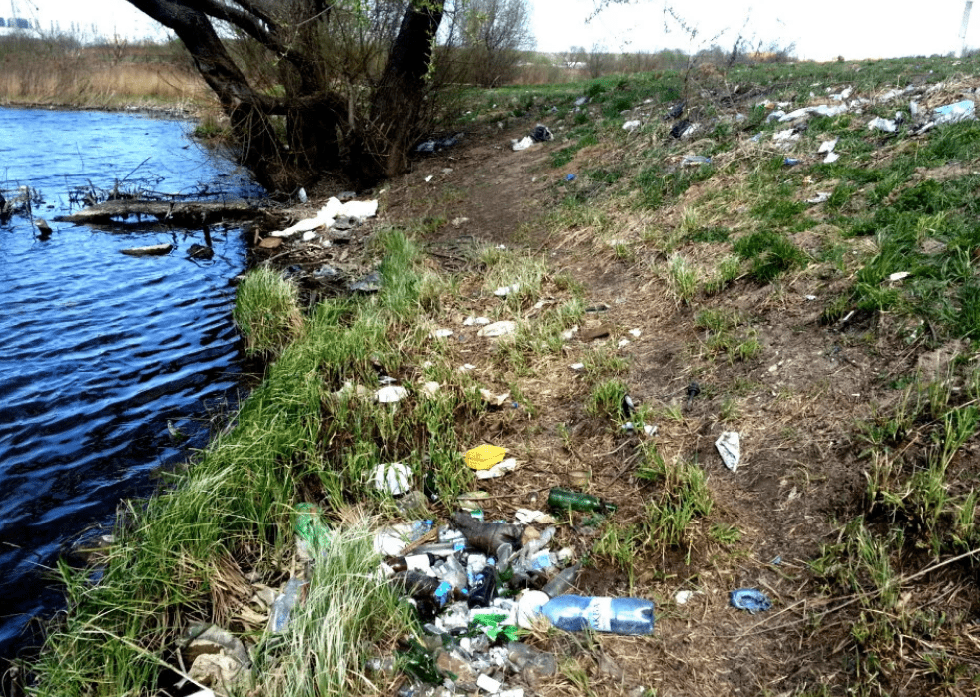
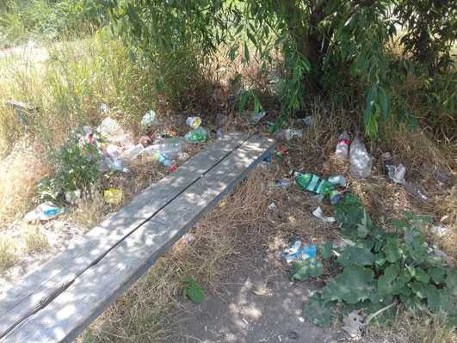
Проблема воды и её использования стала насущной проблемой общества.
Именно поэтому возникла идея провести экологическую акцию по очистке прилегающей территории (берегов) реки Сосыка, протекающей по территории нашей станицы.
Было выяснено, что оставление людьми бытового мусора на берегах реки негативно влияет на качество воды, а значит и на здоровье обитателей реки и людей.

Slide 5
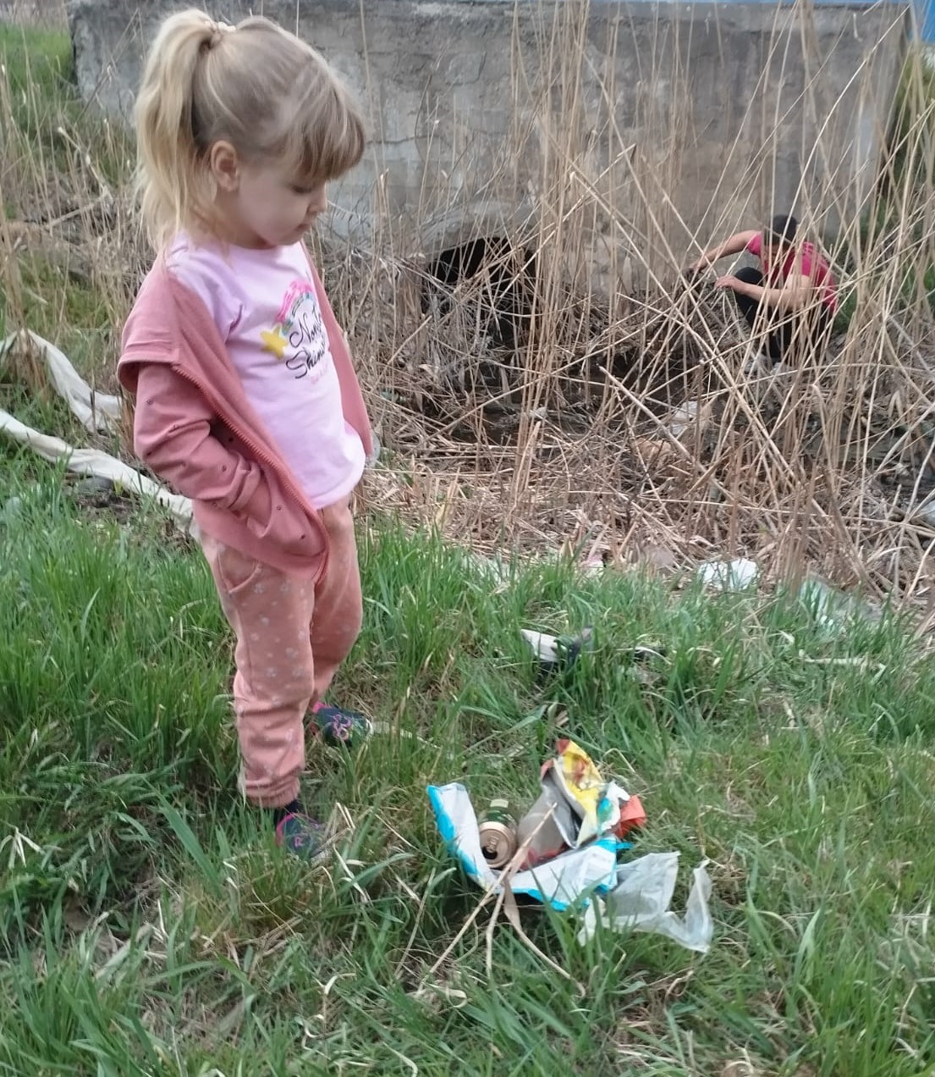
Для решения данной проблемы, воспитанники группы для детей с ТНР старшей решили выступить в роли волонтеров природы под девизом: «Друзья природы» и определили содержание своей работы, с помощью выбранных ими водоохранных мероприятий.

Slide 6
Участники акции по девизом «Друзья природы»
группа для детей с ТНР старшая
Определили маршрут действий :
«Обучаемся играя»
Листовки «Сохраним нашу реку Сосыку!»
Акция «Чистая река Сосыка»
Д/и «Сортировка мусора»
Взаимодействие с родителями, сотрудниками МАДОУ
Сбор мусора по берегам реки (работа с родителями)

Slide 7
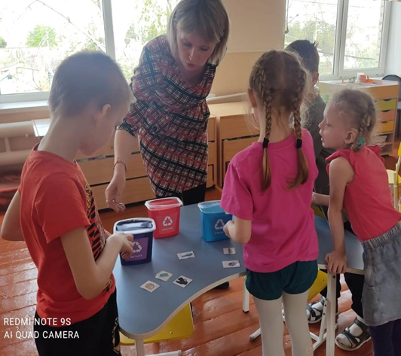
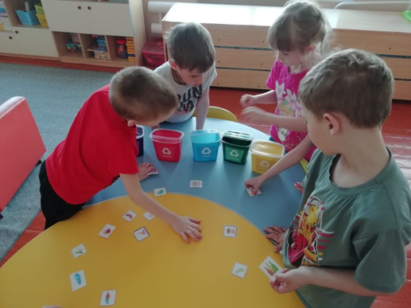
Работа началась со знакомства с игрой
«Сортировка мусора»
Дидактическая игра «Сортируем мусор»
Цель: дать представление о способах решения экологических проблем; способствовать формированию экологической культуры; формировать умение сортировать мусор во виду утилизации; воспитывать ответственность и бережное отношение к природе.
Ребята в ходе игры учились правильно утилизировать мусор, сортируя его.

Slide 8

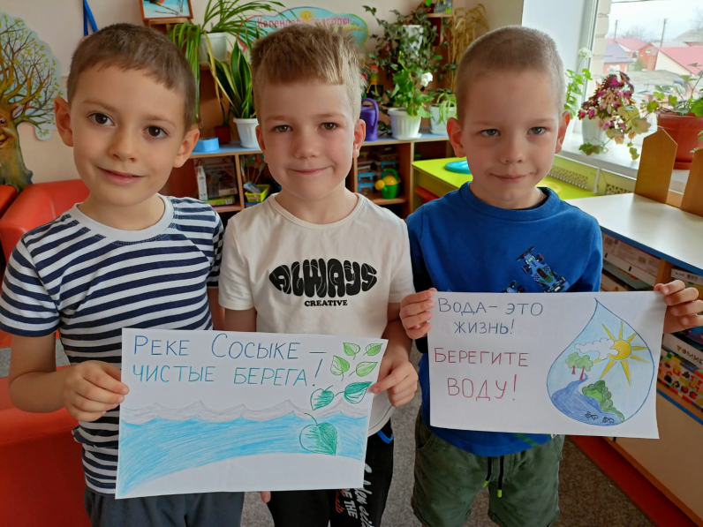
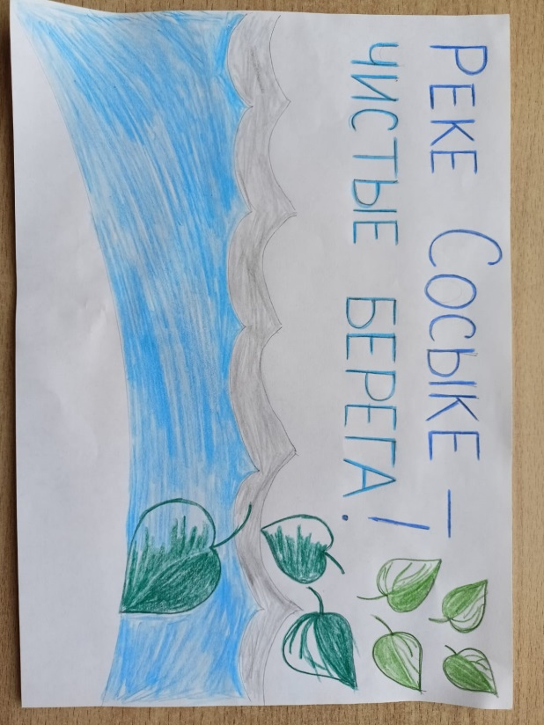
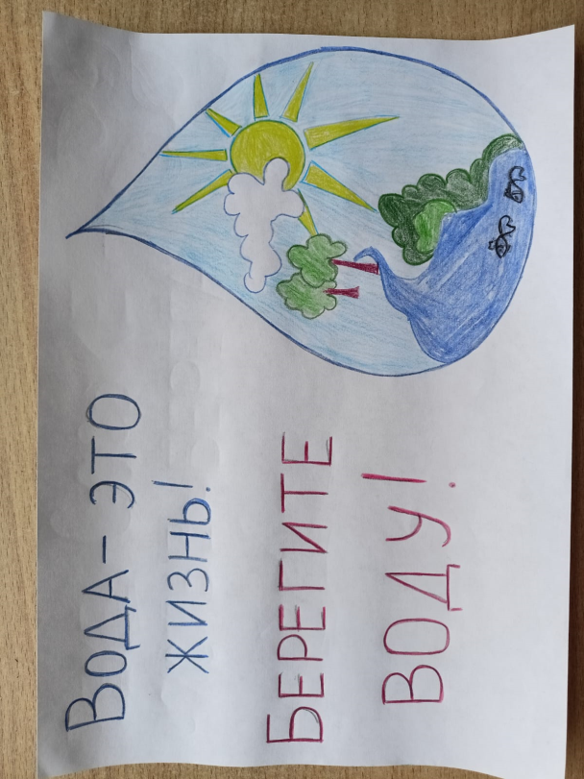
На детском совете решили изготовить листовки с призывом беречь природу и стать «Волонтерами природы»
Главной целью является: сформировать экологически культурное и экологически воспитанное поколение, ответственное за сохранение природы.

Slide 9
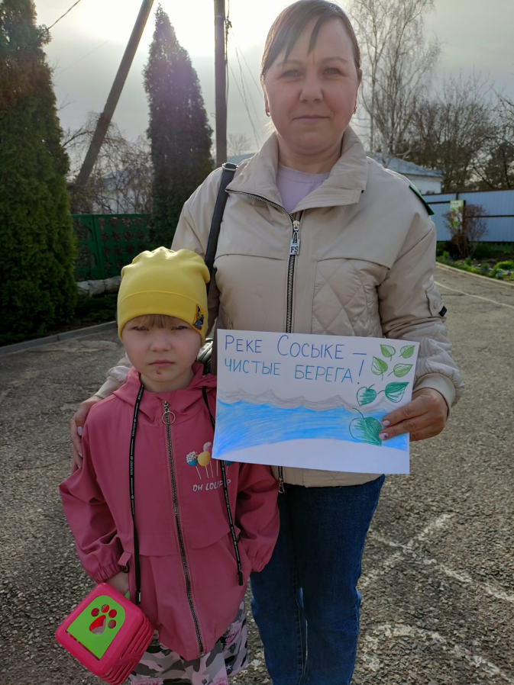
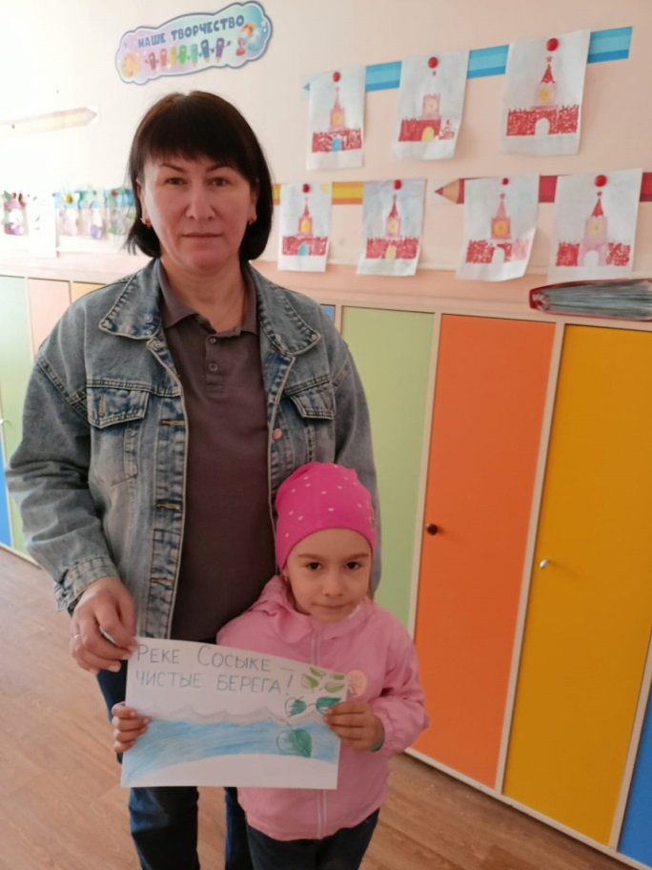
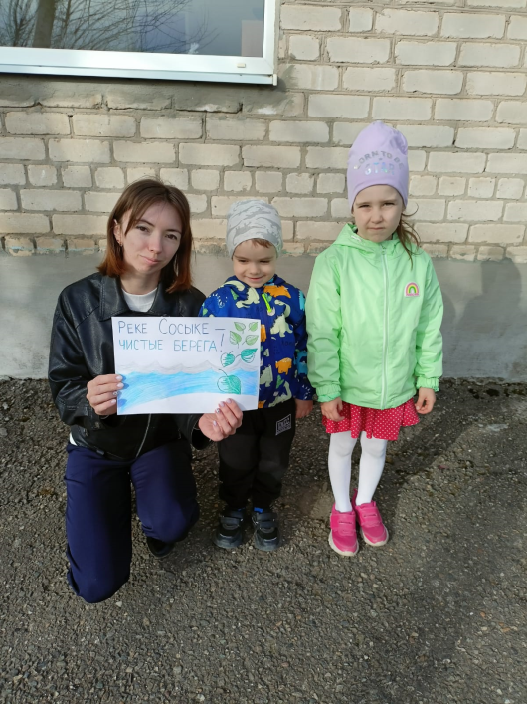
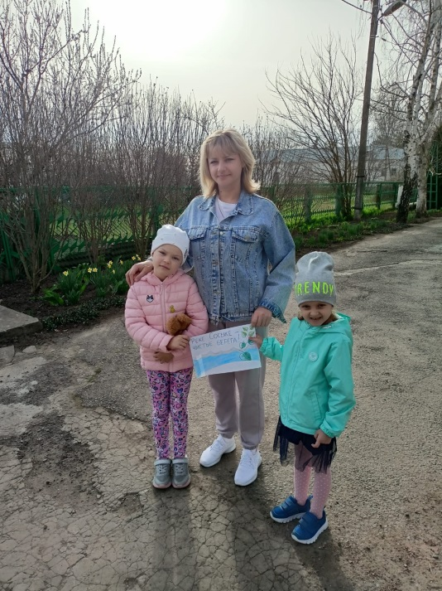
Распространяли
листовки для участия в акции «Чистая река Сосыка»

Slide 10
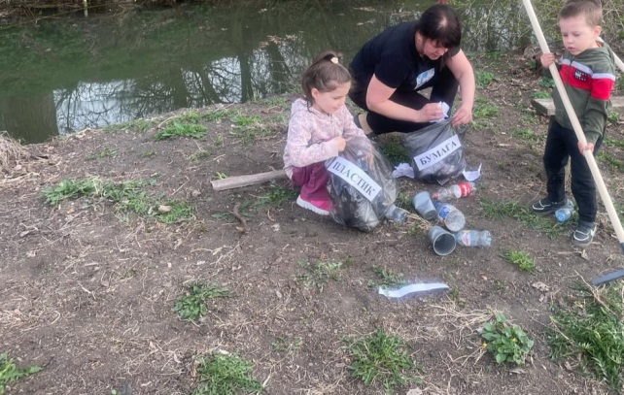
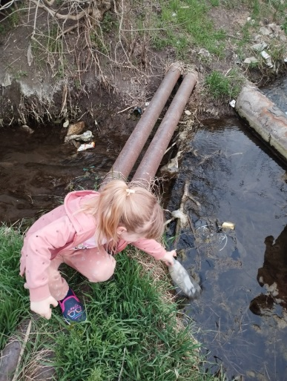
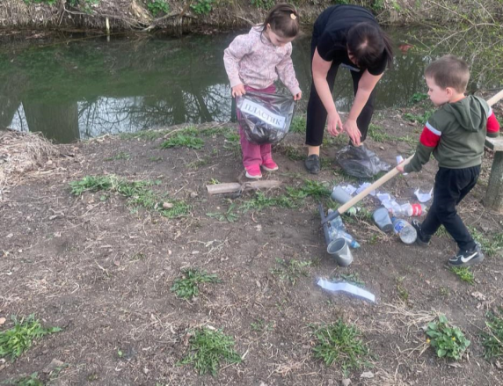
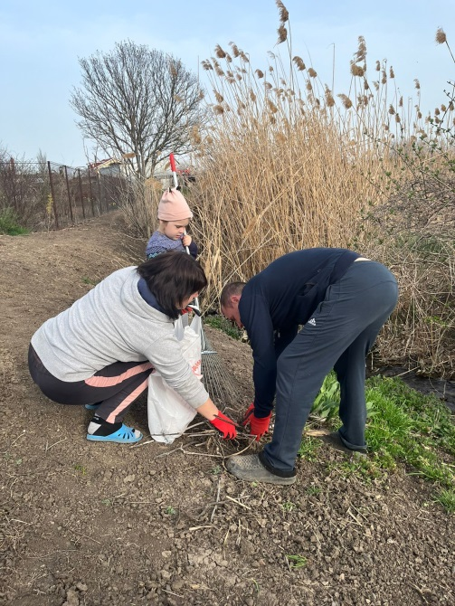
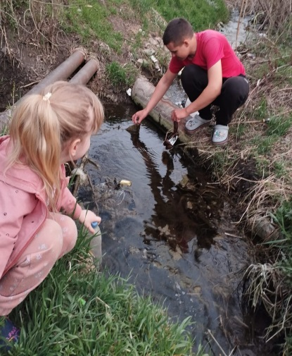
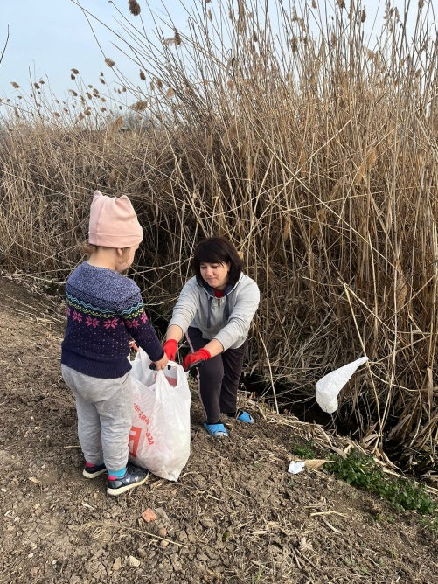
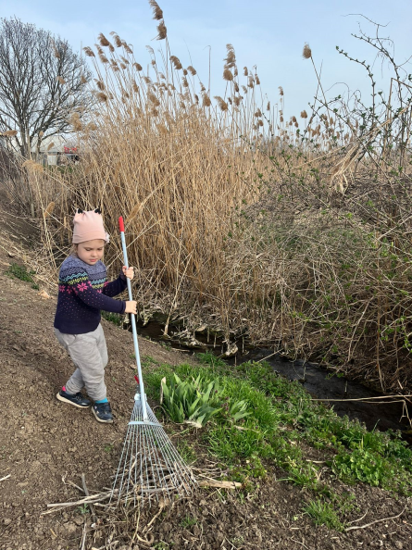
«Чистая река Сосыка»
Ребята совместно с родителями приняли активное участие в акции «Чистая река Сосыка». Они сортировали и убирали мусор.

Slide 11
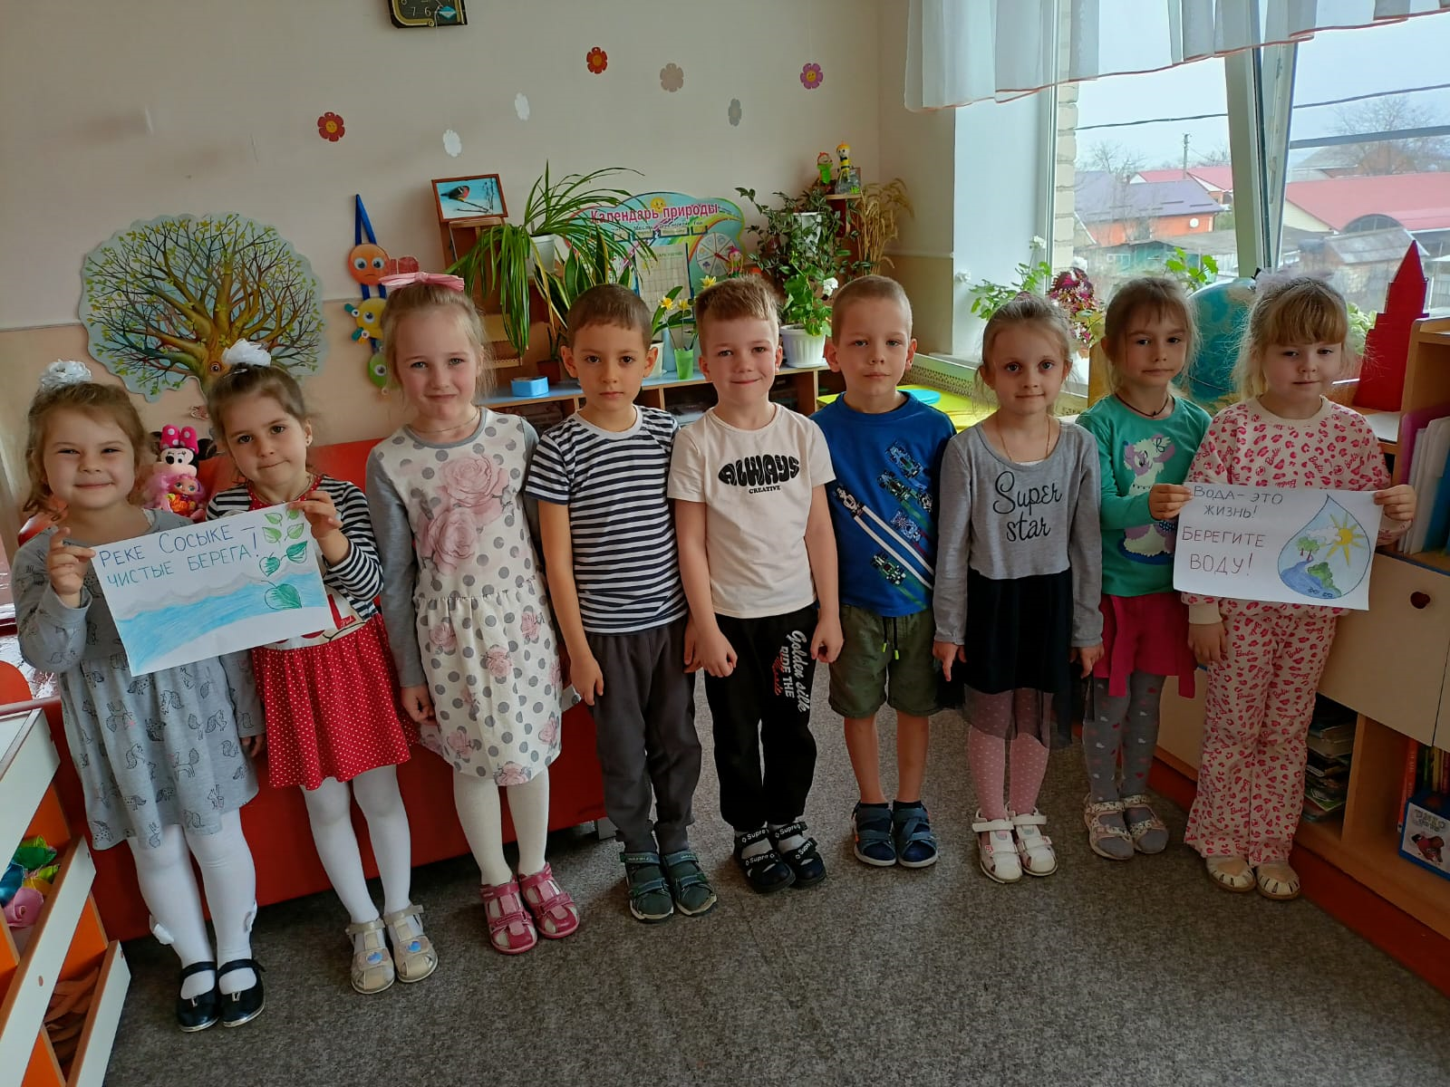
Мы в ответе за свою землю и воду!

Slide 12

Спасибо за внимание!

